Slide 1
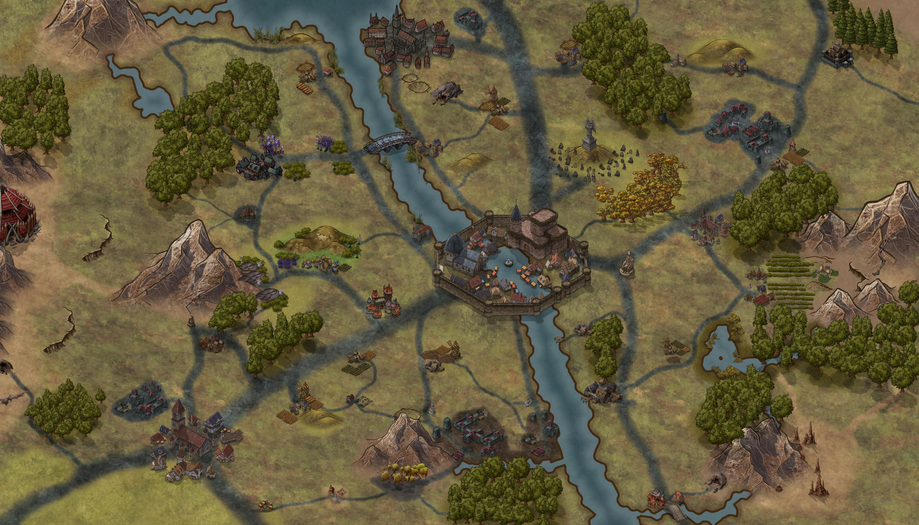
Wagenfurt
Klein-Waldhack
Arstior-Farm
Vaichatum-Farm
Riga
Muranum-Farm
Groß-Waldhack
Vaichatum-See
Arstior-Farm
Naphtanium
Lignium
Urbs-Reik
Monument der
Gefallenen
Grimgrod
Vaichatum
Civis Primae
Groß-Tantium
Orantium
Lirundum
Monument
der Menschen
Tantum-Farm
Meantum
Minor-Civis
Piscaimsee
Hadrius-Farm
Piscaim-Farm
Farriontum
Licinius-Farm
Viscutum
Arstior-Farm
Castellum-Reik
AGIONTUM
Meapontenum
Klein-Agiontum
Thraxium

